Slide 1
Муниципальное бюджетное дошкольное образовательное учреждение
«Детский сад № 85 комбинированного вида» города Орла
Задание по реализации образовательной области
«Речевое развитие»
Форма обучения – дистанционная
Возрастная группа – 5-6 лет
(компенсирующей направленности)
Насекомые и пауки.
Подготовила: учитель-логопед Сапрыкина С.В.

Slide 2
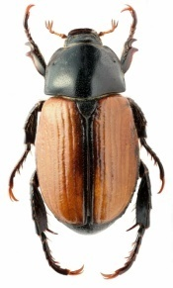
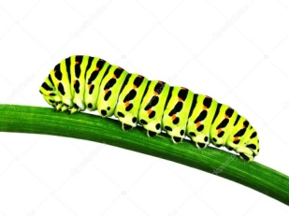
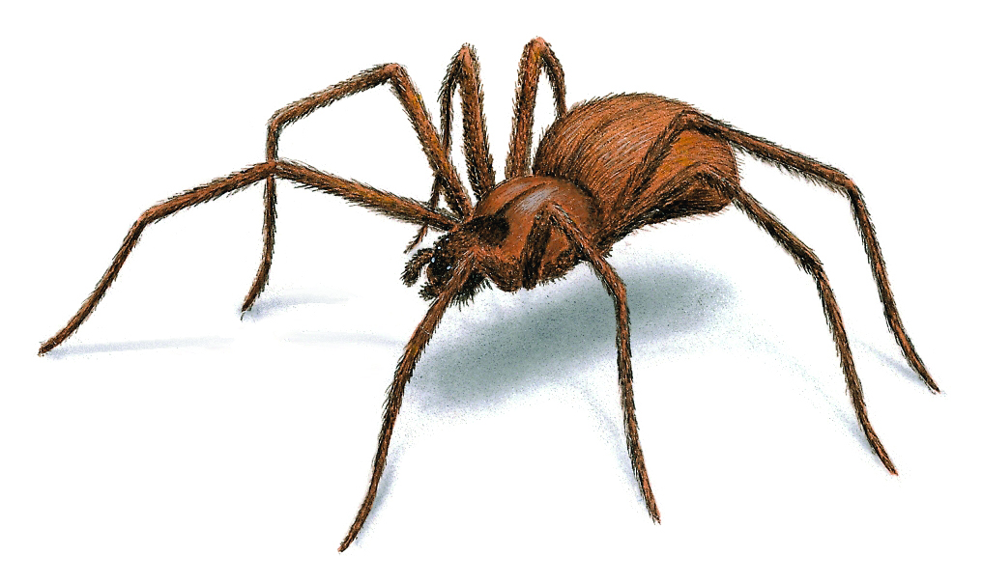
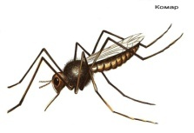
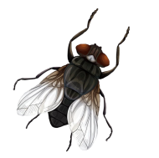
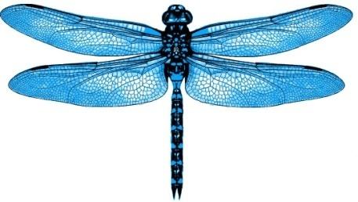
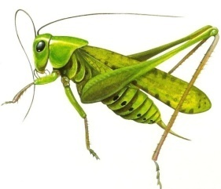
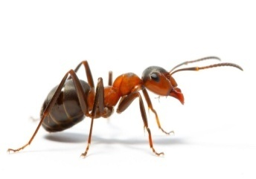
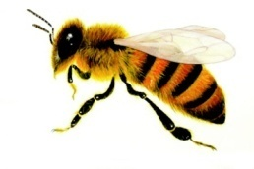
Игра «Назови одним словом»
Инструкция для родителей: Рассмотрите с ребенком картинки с изображениями бабочки, майского жука, стрекозы, пчелы и др. Спросите, как можно назвать и бабочку, и жука, и гусеницу одним словом? (Насекомые.) Помогите ребенку запомнить названия насекомых. Пусть он показывает и называет насекомых вслед за вами.
божья коровка
бабочка
гусеница
комар
паук
жук
пчела
муха
кузнечик
муравей
стрекоза

Slide 3
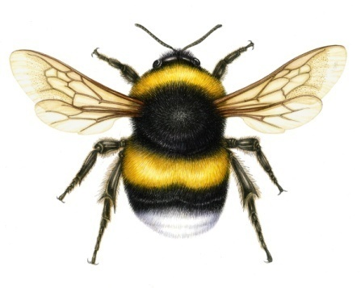
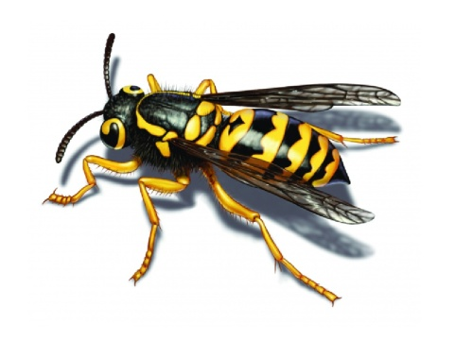
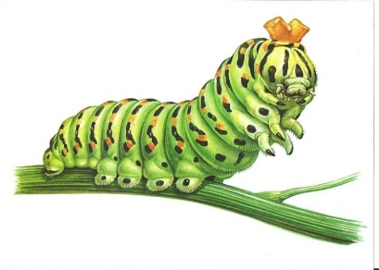
Отгадывание загадок о насекомых.
Инструкция для родителей: Загадайте ребенку загадки, спросите, какие слова помогли ему разгадать загадку. Спросите у ребенка, как можно назвать шмеля, осу, гусеницу одним словом, кто это?
1.Этот увалень мохнатый,
Сладкоежка полосатый,
Опускает хоботок
В распустившийся цветок. (шмель)
2.Злюка тощая такая
Надо мной весь день летает
И ужалит ненароком,
Если я измажусь соком.
Кто это? (Оса. Она алая, тонкая и больно жалит.)
3.По листочку проползает,
Всюду дырки оставляет.
Вот прожорливая штучка,
А свернулась закорючкой.
(Гусеница. Она прогрызает дырки в листочках, сворачивается закорючкой.)

Slide 4
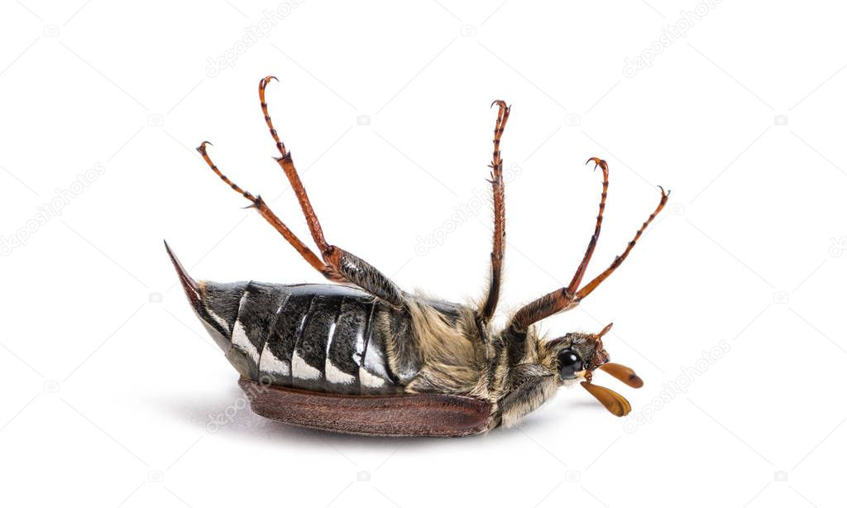
«Насекомые – древнейшие и самые многочисленные обитатели нашей планеты. Свое название они получили от слов насечка, насекать. На брюшке видны поперечные полоски-насечки, из-за них тело разделено на несколько частей».
Голова
усы
глаз
Грудь
крыло
Брюшко
Насечки
нога

Slide 5
Игра «Подбери признак»
Бабочка (какая?) – красивая, разноцветная, полезная,
большая.
Комар (какой?) – кровососущий, вредный, писклявый.
Муравьи – полезные, трудолюбивые, маленькие.
Муха – вредная, назойливая, большая, маленькая, надоедливая.
Пчела – полезная, трудолюбивая, медоносная.

Slide 6
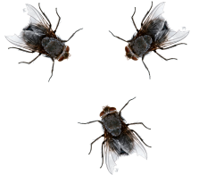
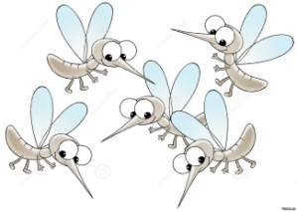
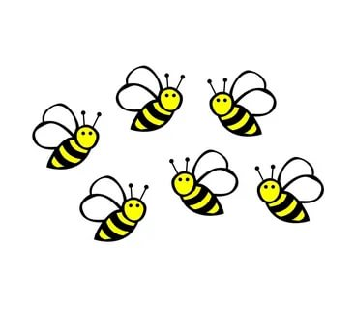
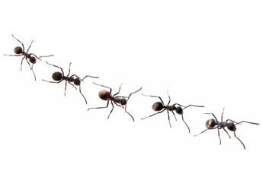
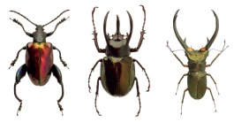
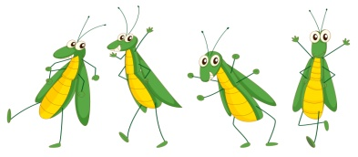
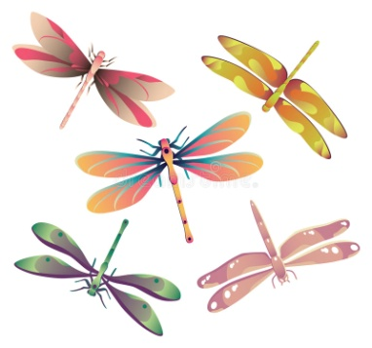
Игра «Один – много».
Муха – много…(Мух.)
Бабочка – много…(Бабочек.)
Комар – много… (Комаров.)
Пчела – много …(Пчел.)
Муравей – много …(Муравьев.)
Жук – много… (Жуков.)
Кузнечик – много …(Кузнечиков.)
Стрекоза – много… (Стрекоз.)

Slide 7
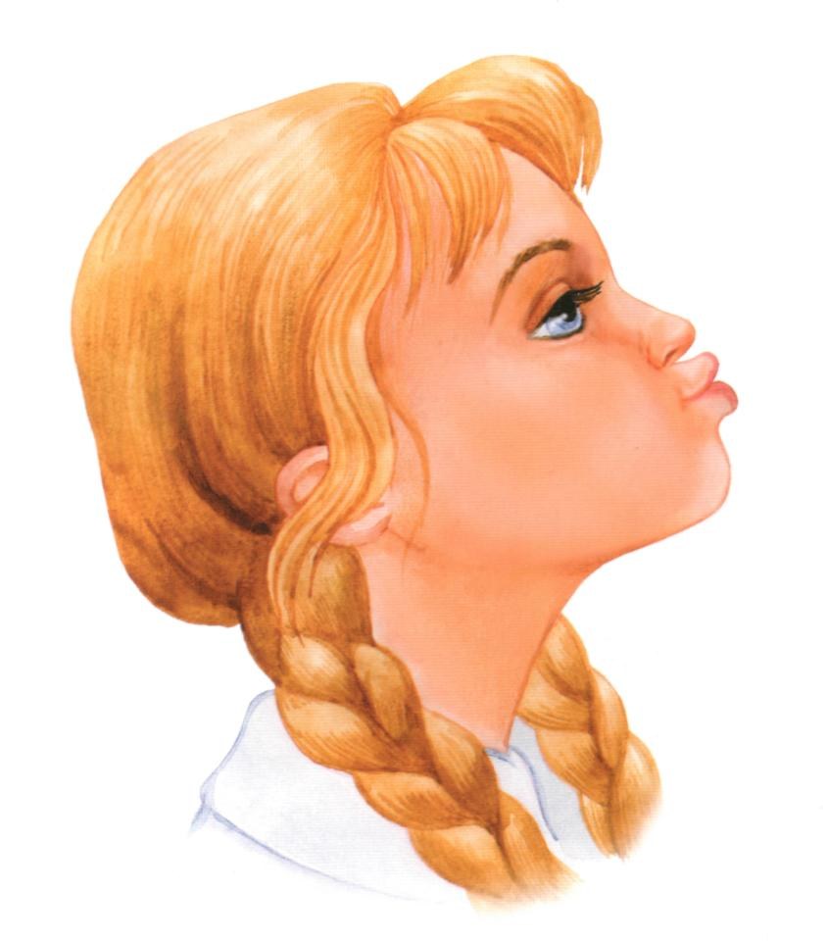
Упражнение «Разноцветные бабочки»
Инструкция для родителей: Расскажите ребенку, что весна в разгаре. Цветет сирень. Проснулись насекомые. Сделайте для ребенка бабочку из бумаги, попросите подуть на неё. Обратите внимание ребенка, что нужно набрать воздух через нос и подуть на бабочку, не надувая щек, вытянув губы трубочкой.

Slide 8
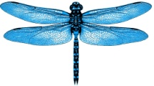
Игра «Назови ласково»
Комар - …(Комарик.)
Стрекоза - …(Стрекозка.)
Пчела - …(Пчелка.)
Жук - …(Жучок.)
Муравей - …(Муравьишко.)

Slide 9
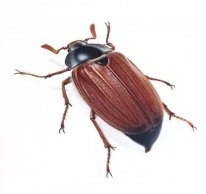
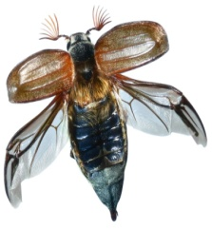
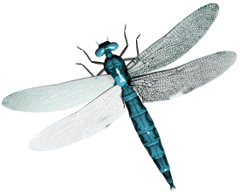
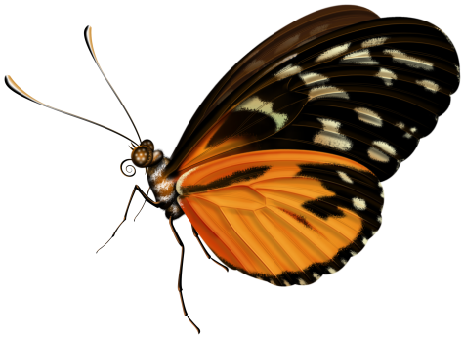
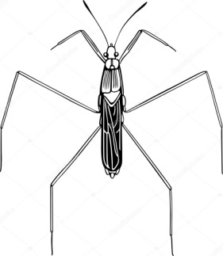
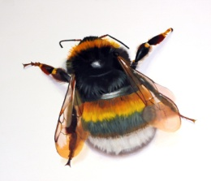
Игра «Закончи предложение».
Инструкция для родителей: Поиграйте в игру «Закончи предложение».
Майский жук большой, а божья коровка ...(маленькая.)
У майского жука крылья короткие, а у стрекозы...(длинные.)
У жука усы толстые, а у бабочки....(тонкие.)
У шмеля спина широкая, а у водомерки...(узкая.)

Slide 10
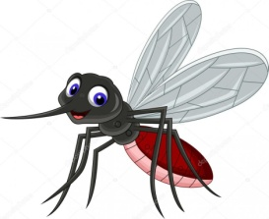
Игра «Сосчитай 1 – 3 – 5»

Slide 11
Физкультминутка «Видишь, бабочка летает»
Видишь, бабочка летает,
(Машем руками-крылышками.)
На лугу цветы считает.
(Считаем пальчиком.)
Раз, два, три, четыре, пять.
(Хлопки в ладоши.)
Ох, считать не сосчитать!
(Прыжки на месте.)
За день, за два и за месяц…
(Шагаем на месте.)
Шесть, семь, восемь, девять, десять!
(Хлопки в ладоши.)
Даже мудрая пчела
(Машем руками-крылышками.)
Сосчитать бы не смогла!
(Считаем пальчиком.) Г. Виеру

Slide 12
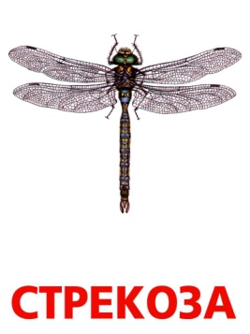
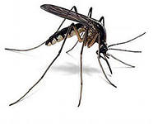
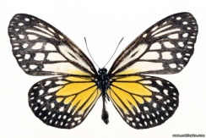
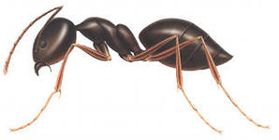
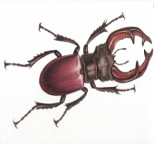
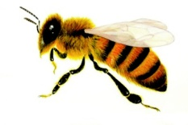
«Раздели на слоги»
Предложите ребенку рассадить насекомых на свой цветок, так, чтобы цифра на цветке совпадала с количеством слогов в названии насекомого.
1
2
3

Slide 13
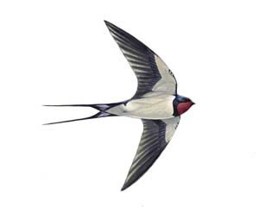
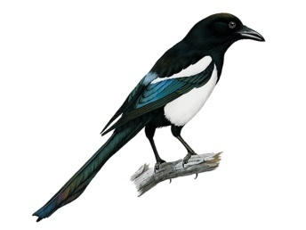
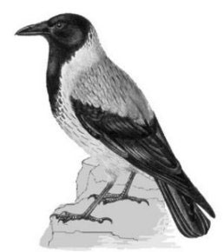
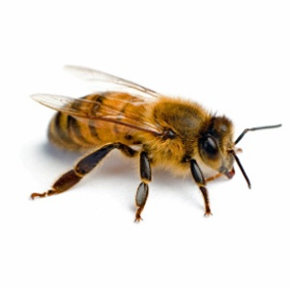
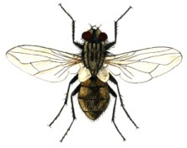
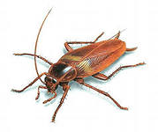
«Четвертый лишний»(Кто лишний и почему?)
(Лишний жук, потому что он насекомое, а остальные птицы.)
сорока
ласточка
жук
ворона
(Лишний муравей, потому что он не летает, а остальные насекомые летают.)
пчела
муравей
стрекоза
бабочка
(Лишняя пчела, потому что она полезная, а остальные насекомые относятся к вредным. )
комар
муха
таракан
пчела

Slide 14
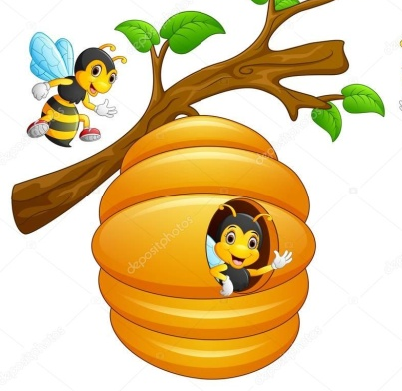
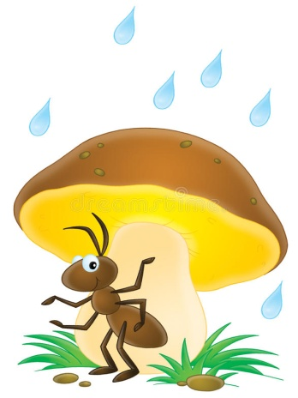
«Предлоги»
Солнышко спряталось, стал накрапывать дождик, и все насекомые разбежались кто куда.
Где спряталась божья коровка?
Где спряталась пчела?
Где спрятался муравей?

Slide 15
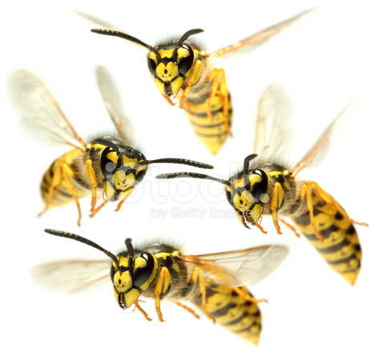
«Звуковой анализ»
Инструкция для родителей: помогите ребенку выполнить звуковой анализ слова осы и нарисовать соответствующие кружки в звуковой схеме слова. Пусть ребенок произнесет слово осы, а потом по очереди произносит звуки, из которых оно состоит, дает характеристику каждому звуку, определяет, какой кружок нужно нарисовать в схеме слова.
- Первый звук – [о]. Он гласный. Мы обозначаем его красным кружком.
- Второй звук - [с]. Он согласный, твердый, глухой. Мы обозначим его синим кружком.
- Третий звук - [ы]. Он гласный. Мы обозначим его красным кружком.

Slide 16
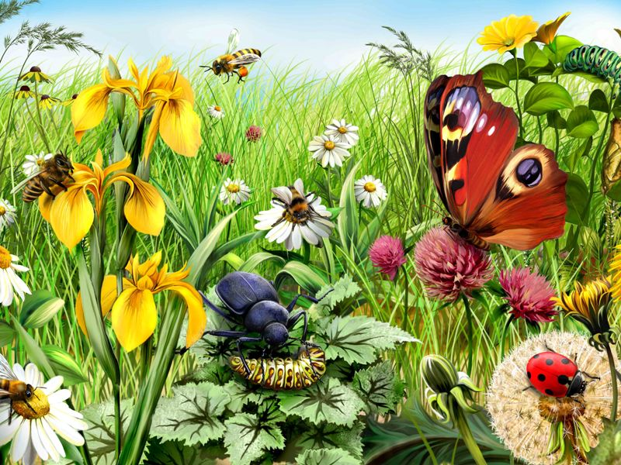
Рассматривание картины С. К. Артюшенко «Насекомые и пауки» и беседа по ней.
Спросите у ребенка, каких насекомых он видит на картине, что они делают. Предложите ему составить предложения сразу о двух насекомых.
Разноцветная бабочка села на цветок клевера.
Пчёлы собирают нектар с цветков ириса, а другая пчела хочет взять нектар из цветка ромашки.
Зеленая гусеница ползёт по листу, а божья коровка уселась на пушистом одуванчике.
Чёрный жук напал на гусеницу и хочет её съесть…

Slide 17
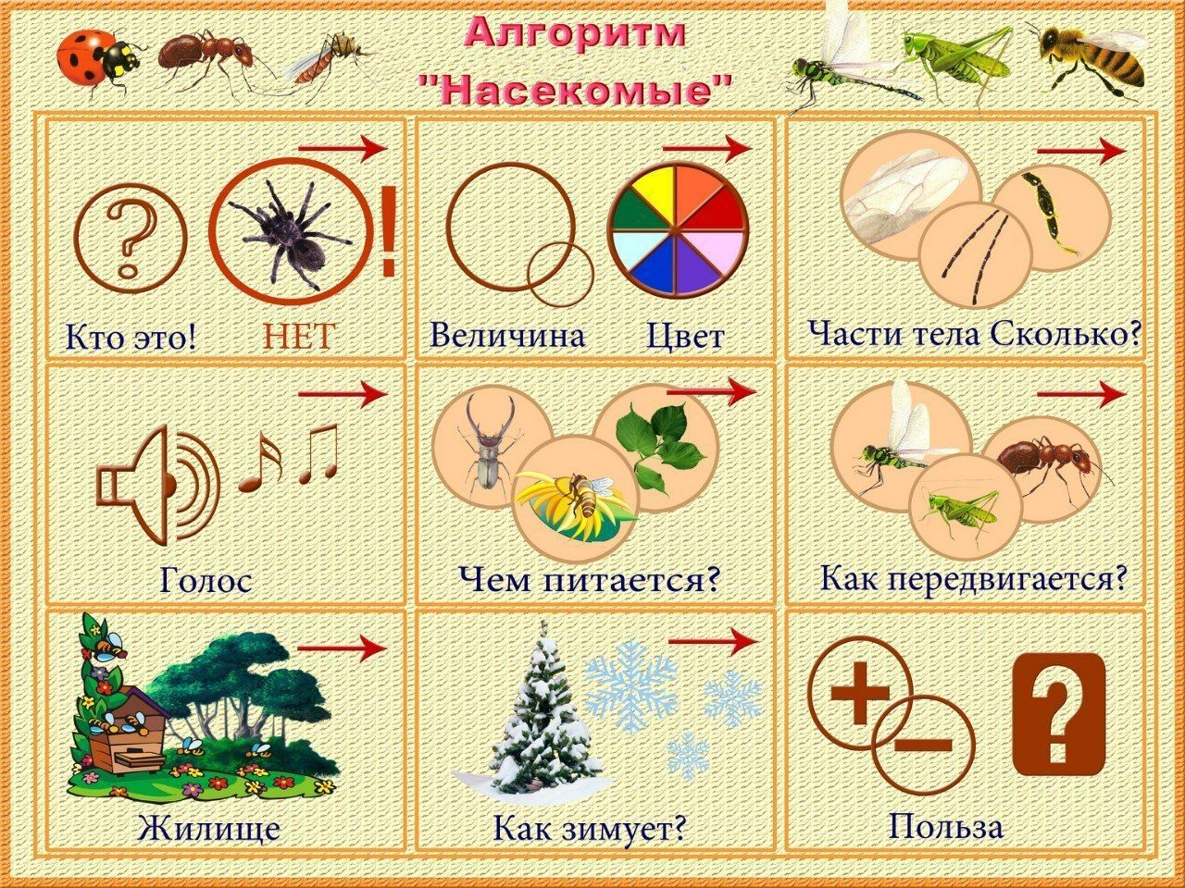
«Составь рассказ»

Slide 18
Молодцы!!!

